Slide 1

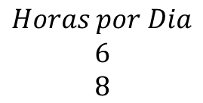
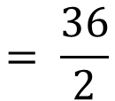
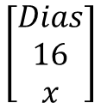
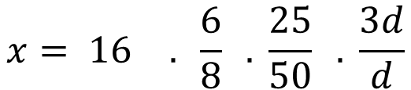
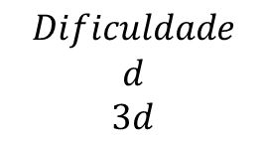
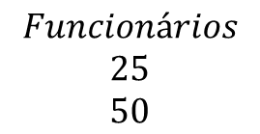
1. Uma obra será realizada nas imediações da cidade de Barbacena, MG. Inicialmente, a empresa contratada fez uma planilha com a previsão de todos os gastos com a execução dessa obra.
Assim, a empresa planejou executar o previsto em 16 dias com 25 operários trabalhando 6 horas por dia.
Contudo, o engenheiro verificou que o terreno apresentava o triplo da dificuldade prevista para a obra.
A empresa, então, replanejou a execução e dobrou o número de operários para que trabalhassem 8 horas por dia.
Se for cumprido esse novo planejamento, então o prazo em que essa obra ficará pronta, em dias, será igual a
Base
a) 15
b) 16
c) 18
d) 20
e) 22
x
$$\left[\begin{aligned}Dias \\ 16 \\ x\end{aligned}\right]$$
$$\begin{aligned}Horas por Dia \\ 6 \\ 8\end{aligned}$$
$$\begin{aligned}Funcionários \\ 25 \\ 50\end{aligned}$$
$$\begin{aligned}Dificuldade \\ d \\ 3d\end{aligned}$$
2
$$x= {16}^{} . \frac{6}{8} . \frac{25}{50} . \frac{3d}{d}$$
$$= \frac{36}{2}$$
$$=18$$
2

Slide 2
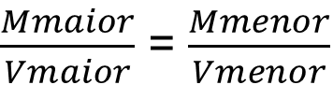

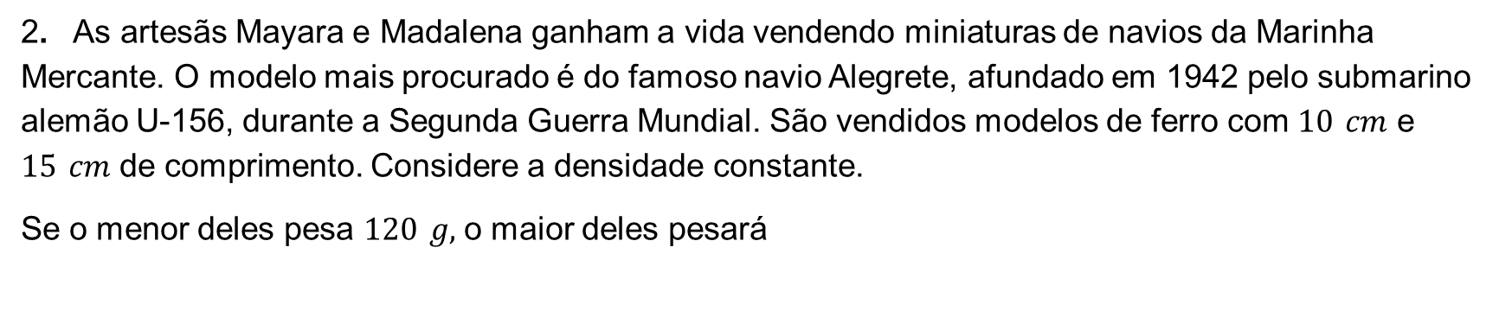
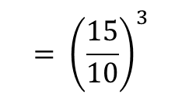
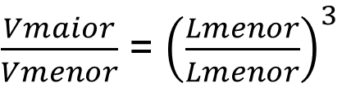
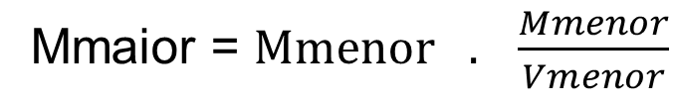
2. As artesãs Mayara e Madalena ganham a vida vendendo miniaturas de navios da Marinha Mercante. O modelo mais procurado é do famoso navio Alegrete, afundado em 1942 pelo submarino alemão U-156, durante a Segunda Guerra Mundial. São vendidos modelos de ferro com $10 cm$ e $15 cm$ de comprimento. Considere a densidade constante.
Se o menor deles pesa $120 g,$ o maior deles pesará
a) 135 g
b) 180 g
c) 200 g
d) 405 g
e) 425 g
$\frac{Mmaior}{Vmaior}$ = $\frac{Mmenor}{Vmenor}$
Mmaior . Vmenor = Mmenor . Vmaior
x
Mmaior = $Mmenor . \frac{Mmenor}{Vmenor}$
$\frac{Vmaior}{Vmenor}$ = ${\left(\frac{Lmenor}{Lmenor}\right)}^{3}$
$${= \left(\frac{15}{10}\right)}^{3}$$
$${=3,375}^{}$$
Daí: Mmaior = 120 . 3,375

Slide 3
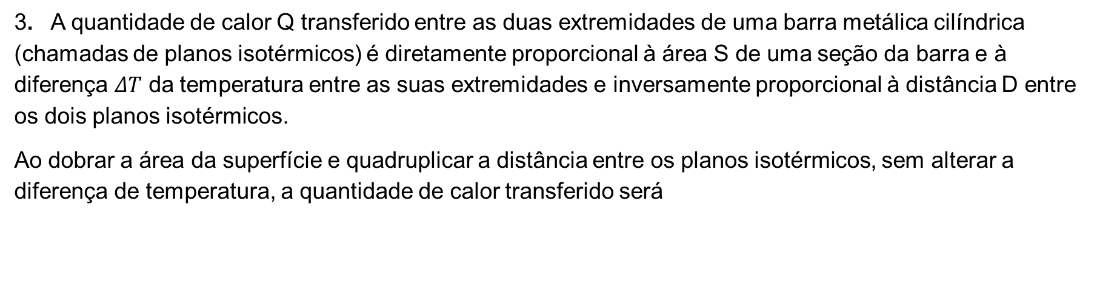
3. A quantidade de calor Q transferido entre as duas extremidades de uma barra metálica cilíndrica (chamadas de planos isotérmicos) é diretamente proporcional à área S de uma seção da barra e à diferença $ΔT$ da temperatura entre as suas extremidades e inversamente proporcional à distância D entre os dois planos isotérmicos.
Ao dobrar a área da superfície e quadruplicar a distância entre os planos isotérmicos, sem alterar a diferença de temperatura, a quantidade de calor transferido será
a) duplicada.
b) quadruplicada.
c) reduzida à metade.
d) reduzida à quarta parte.
e) invariável.

Slide 4
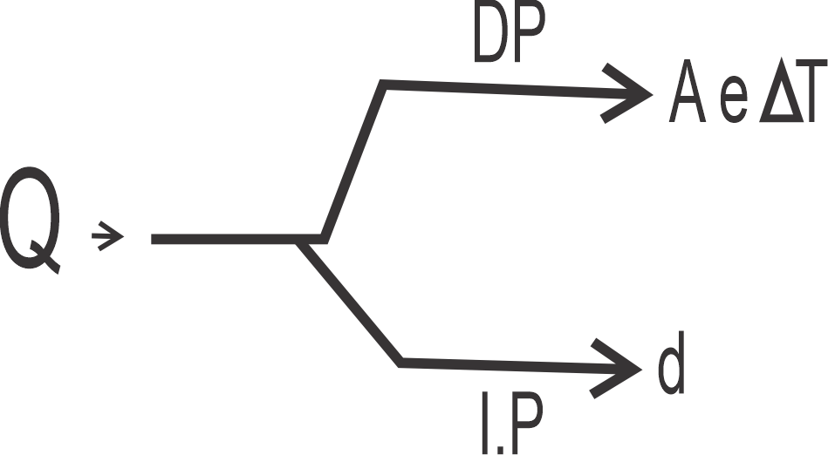
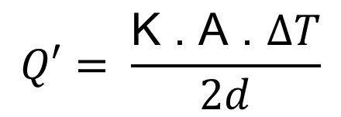
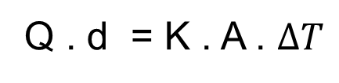
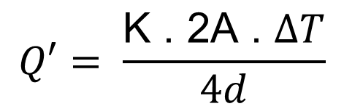
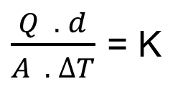
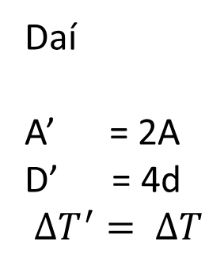
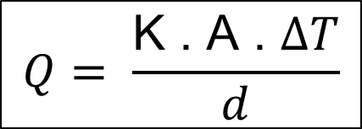
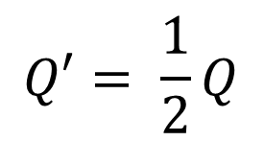
Daí
A’ = 2A
D’ = 4d
$$∆T^{′}= ∆T$$
a) duplicada.
b) quadruplicada.
c) reduzida à metade.
d) reduzida à quarta parte.
e) invariável.
x
$\frac{Q . d}{A . ∆T}$ = K
$$Q′= \frac{\text{K}\text{ . 2}\text{A}\text{ . }∆T}{4d}$$
Q . d = K . A . $∆T$
2
$$Q= \frac{\text{K}\text{ . }\text{A}\text{ . }∆T}{d}$$
$$Q′= \frac{\text{K}\text{ . }\text{A}\text{ . }∆T}{2d}$$
$$Q′= \frac{1}{2}Q$$

Slide 5
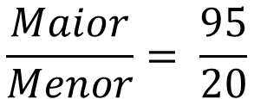
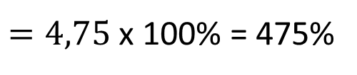
Segundo estudo recente, marcas da desigualdade de gênero podem ser identificadas até no tamanho médio dos bolsos das calças jeans femininas e masculinas.
De acordo com os dados desse estudo, o número de bolsos masculinos que comportam o celular supera o número de bolsos femininos que comportam o mesmo celular em
x
a) 375%.
b) 465%.
c) 115%.
d) 215%.
e) 75%.
ERA = 20
AGORA = 95
}
Maior
Maior
375%
$$\frac{Maior}{Menor}= \frac{95}{20}$$
$=4,75$ x 100% = 475%

Slide 6
5. Pedro é um tenista profissional que vem treinando 120 saques por dia. Porém, a partir de amanhã, a cada dia de treino ele fará 5 saques a mais que no treino anterior. Se o objetivo de Pedro é alcançar o dia em que treinará 180 saques, ele conseguirá isso no ____ dia de treino, considerando hoje o primeiro dia.
a1
an
a) 10º
b) 12º
c) 13º
d) 15º
(120; 125; 130 .......... 180)
x
(An = a1 + (N-1) r
(180 = 120 + (N-1) . 5
N = 13

Slide 7
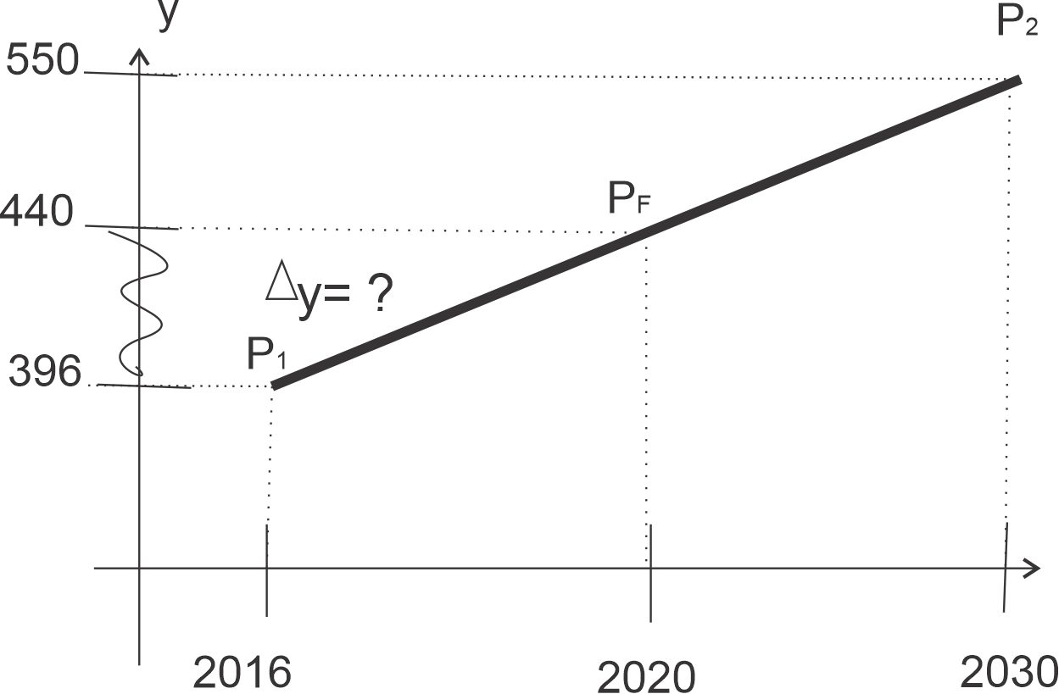





6. A produção global de plásticos pode chegar a 550 milhões de toneladas em 2030. A ilustração a seguir apresenta uma projeção linear dessa produção.
Segundo essa projeção linear, a produção global de plásticos para o ano 2020 deverá ser, em milhões de toneladas, igual a um
Y = ax + b
= ?
y = ax + b
(Variação em x) (variação em y)
a) 437.
b) 473.
c) 440.
d) 425.
e) 443.
$P_{1}$ $P_{2} 14$
154
$P_{1}$ $P_{2} 4$
$$∆y$$
x
$$14 ∆y = 4 x 154$$
$$∆y = 44$$

